Slide 1

«Μελετη χαρακτηριστικων Kαρκινου του Mαστου»
Μέλη της ομάδας:
Δωροθέα Κουμίδου
03119712
Χριστόφορος Κυπριανού 03119711
Γιώργος Χαραλάμπους 03119706
Εθνικό Μετσόβιο Πολυτεχνείο
Σχολή Ηλεκτρολόγων Μηχανικών και Μηχανικών Υπολογιστών
Μάθημα : Προσομοίωση Φυσιολογικών Συστημάτων
Notes:
καλησπέρα σας! Η ομάδα μας ασχολήθηκε με την μελέτη χαρακτηριστικών των όγκων στο μαστό ώστε να αναπτυχθούν μοντέλα ταξινόμησης των όγκων τα οποία θα μπορούν να αξιοποιηθούν για την διάγνωση και πρόγνωση καρκίνου του μαστού, για την επιλογή βέλτιστου σχεδίου θεραπείας με αποτέλεσμα την μείωση χρόνου και της ανθρώπινη επιρροή.

Slide 2
Περιγραφη συνολου δεδομενων:
Βάση Δεδομένων: “Breast Cancer Wisconsin (diagnostic) Dataset”
569 labeled δείγματα, και 30 χαρακτηριστικά
Αριθμητικά δεδομένα εκτός από την ετικέτα διάγνωσης:
Μ- Malignant (Κακοήθης) ή Β-Benign (Καλοήθης)
Δεν υπάρχουν κενές παράμετροι
περίμετρος(perimeter), ακτίνα(radius), υφή(texture), ομαλότητα(smoothness), συμμετρία(symmetry), πλήθος κοίλων σημείων(concave points), μορφοκλασματική διάσταση(fractal dimension), συμπάγεια(compactness) , εμβαδόν (area) και κοίλος χαρακτήρας του όγκου (concavity)
mean
worst
se
Notes:
Χρησιμοποιήσαμε βάση δεδομένων “Breast Cancer Wisconsin (diagnostic) Dataset” που αποτελείται από δεδομένα που προέρχονται από επεξεργασμένες εικόνες MRI. έχουμε 569 δείγματα που περιγράφονται με 30 χαρακτηριστικά όπως περίμετρος(perimeter), ακτίνα(radius), υφή(texture), ομαλότητα(smoothness), συμμετρία(symmetry), πλήθος κοίλων σημείων(concave points), μορφοκλασματική διάσταση(fractal dimension), συμπάγεια(compactness) , εμβαδόν (area) και κοίλος χαρακτήρας του όγκου (concavity). Τα χαρακτηριστικά κατηγοροποιούνται σε μέσο όρο, σημείο που αποκλείνει περισσότερο από το μέσο όρο και πειραματικά λάθη. Όλα τα δεδομένα είναι αριθμητικά εκτός της ετικέτας διάγνωσης η οποία έχει κατηγορηματικές παραμέτρους και χωρίζονται σε Μ- Malignant (Κακοήθης) ή Β-Benign (Καλοήθης). Σε ένα πρώτο στάδιο ελέγχουμε αν υπάρχουν κενές παραμέτροι ώστε να συνεχίσουμε στην επεξεργασία, σε αυτή την περίπτωση δεν υπάρχουν.

Slide 3
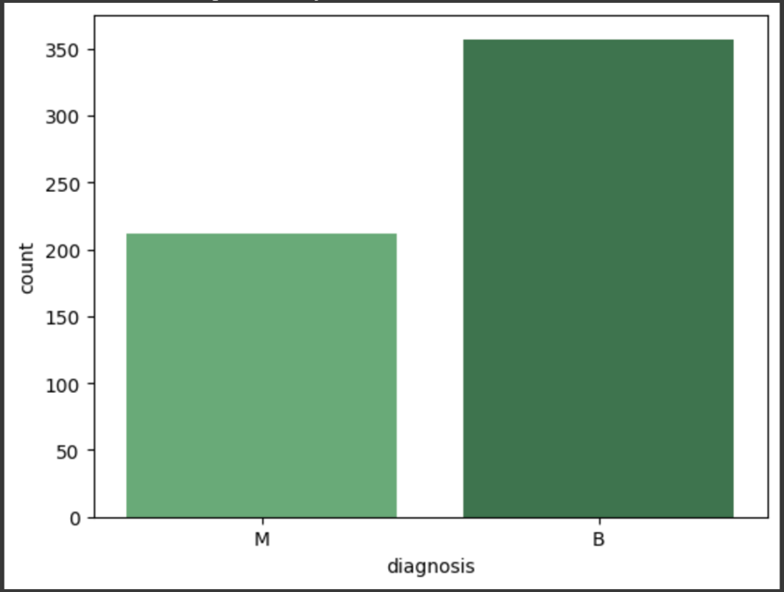
Περιγραφη συνολου δεδομενων:
2 κλάσεις :
Κακοήθη(Μ):357
Καλοήθη(Β):212
Notes:
Υπάρχουν δύο κλάσεις ταξινόμησης με ανισορροπία δειγμάτων αφού για κακοήθης όγκους έχουμε 357 δείγματα και για καλοήθη 212.

Slide 4
Ερευνητικα ερωτηματα
“ Αν η εύρεση υποσυνόλου χαρακτηριστικών είναι δυνατή, και αν ναι, πόσο επηρεάζει την επίδοση των μοντέλων ταξινόμησης”
“Πως επηρεάζει η ανισορροπία κλάσεων την επίδοση των μοντέλων ταξινόμησης ”
Notes:
Τα ερευνητικά ερωτήματα που καλούμαστε να απαντήσουμε είναι πρώτον εάν υπάρχει υποσύνολο δεδομένων που μπορεί να επηρεάσει την επίδοση του μοντέλου ταξινόμησης και δεύτερο πως επηρεάζει η ανισορροπία μεταξύ των δειγμάτων των δύο κλάσεων στην επίδοση του μοντέλου.

Slide 5
Μεθοδολογια
Μελέτη των δεδομένων για τον καθορισμό των απαραίτητων μετασχηματισμών.
LabelEncoder:
μετασχηματίζεται η στήλη διάγνωσης από Μ σε 1 και Β σε 0
Δύο κατηγορίες, καλοήθης και κακοήθης
με 357 δείγματα και 212 αντίστοιχα άνισα κατανεμημένες κλάσεις
Υπερδειγματοληψία στην κλάση μειονότητας «Random Over Sampler»
Επιλογή υποσυνόλου χαρακτηριστικών:
Οπτικός Διαχωρισμός χαρακτηριστικών
Statistical Test
Συσχέτιση
Notes:
Καλουμαστε να αναπτύξουμε μια μεθοδολογία για την επιλογή του υποσυνόλου χαρακτηριστικών και την εξισορροπημένη επεξεργασία των χαρακτηριστικών των δειγμάτων. Αρχίσαμε να μελετάμε τα δεδομένα για να ορίσουμε απαραίτητους μετασχηματισμούς, όπως την μετατροπή των μεταβλητών της στήλης διάγνωσης από κατηγορηματικές σε αριθμητικές. Αυτό επιτεύχθηκε με την χρήση της συνάρτησης label encoder όπου οι μεταβλητές Μ-που χαρακτηρίζουν τους κακοήθης όγκους και οι μεταβλητές Β-που χαρακτηρίζουν τους καλοήθης όγκους μετατρέπονται σε 1 και 0 αντίστοιχα. Όπως ήδη αναφέρθηκε υπάρχει ανισορροπία του πλήθους των δειγμάτων μεταξύ των δύο κλάσεων, έτσι χρησιμοποιήσαμε την στρατηγική υπερδειγματοληψίας στην μειονάζουσα κλάση με την βοήθεια της συνάρτησης Random Over sampler.
Η συνάρτηση αυτή επιλέγει με τυχαίο διπλασιασμό δεδομένων της κλάσης “κακοήθης” που στην προκυμένη περίπτωση έχει λιγότερο πλήθος δειγμάτων. Μετά το πέρας των μετασχηματισμών χρησιμοποιήθηκαν 3 τεχνικές για τον ταξινόμηση των δειγμάτων: οπτικός διαχωρισμός, στατιστικά τεστ και συσχέτηση.

Slide 6
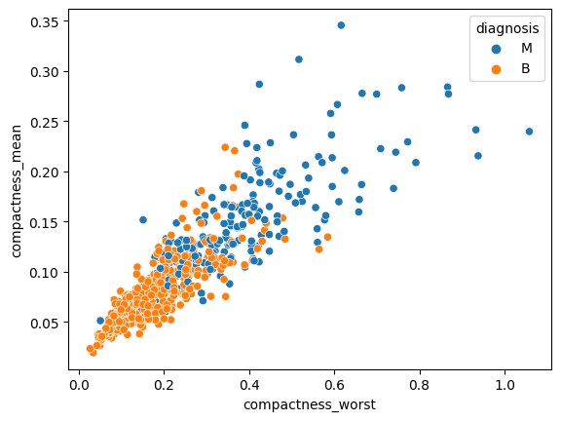
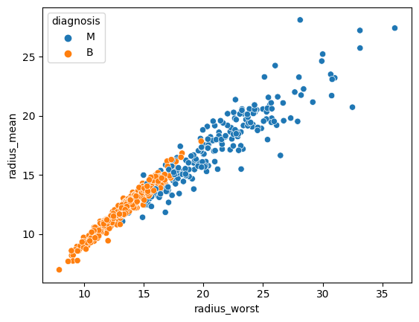
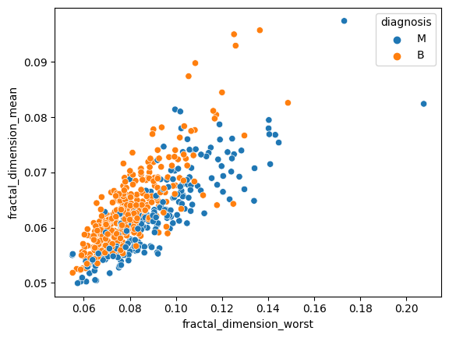
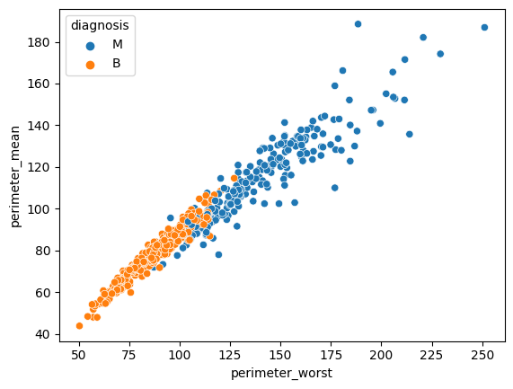
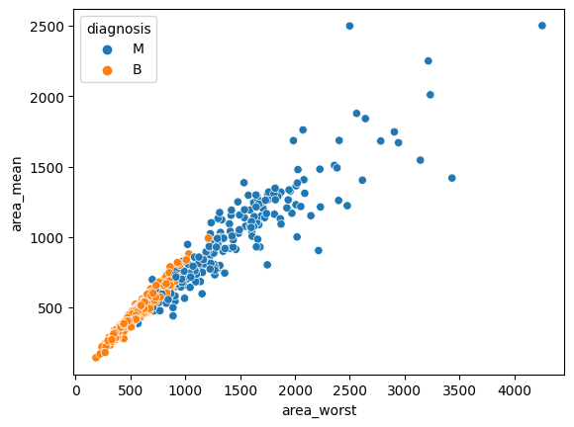
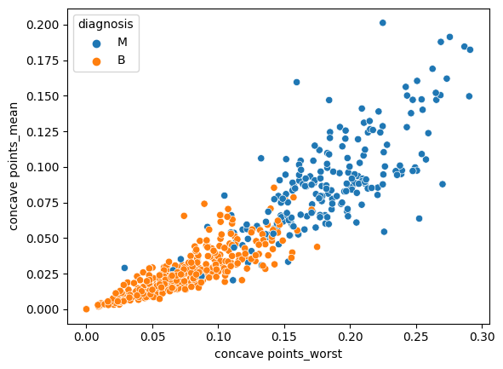
Μεθοδολογια
Οπτικος Διαχωρισμος χαρακτηριστικων
Notes:
Για την πρώτη τεχνική, δημιουργήθηκαν γραφικές παραστάσεις η οποίες παρουσιάζουν τον μέσο όρο κάθε χαρακτηριστικού του δείγματος συναρτήσει του μέγιστου αποκλίνοντος σημείου του εκάστοτε όγκου.

Slide 7
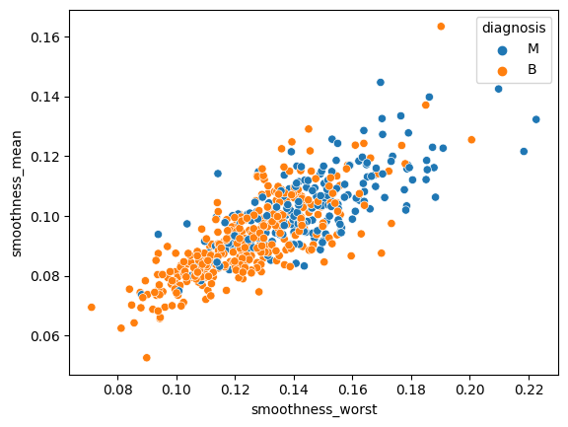
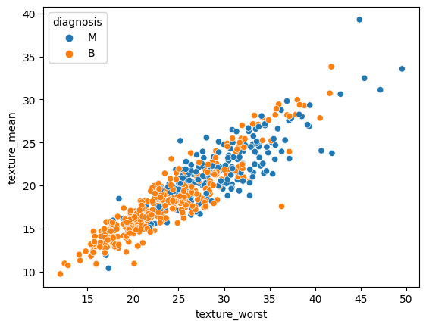
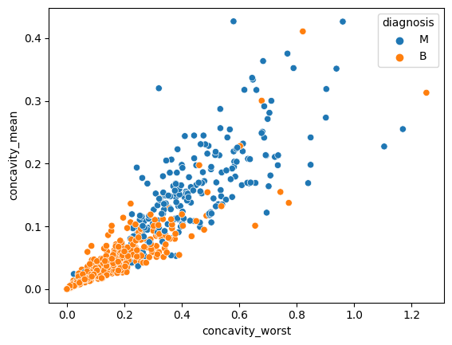
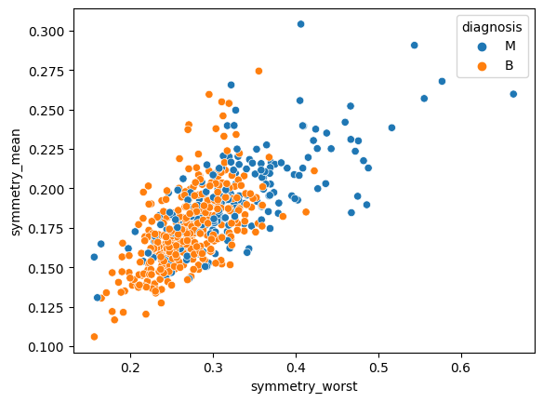
Μεθοδολογια
Οπτικος Διαχωρισμος χαρακτηριστικων
Δεν είναι ευδιάκριτος ο διαχωρισμός:
fractal dimension (worst,mean)
symmetry (worst, mean)
concavity (worst, mean)
texture (worst, mean)
Notes:
Παρατηρούμε οτι δεν είναι ευδιάκριτος ο διαχωρισμός στις δύο κλάσεις μέσω της μορφοκλασματικής διάστασης, της συμμετρίας, της υφής, του κοίλου χαρακτήρα του όγκου και όλο των πειραματικών σφαλμάτων. Έτσι υποθέτουμε οτι αυτά τα χαρακτηριστικά θα αφαιρεθούν από το σύνολο δεδομένων προς εκπαίδευση του μοντέλου.

Slide 8
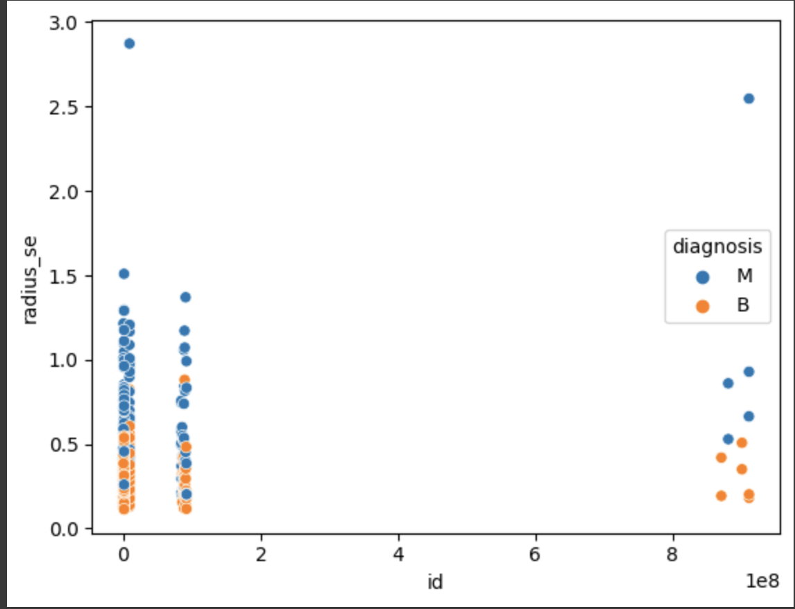
Μεθοδολογια
Οπτικος Διαχωρισμος χαρακτηριστικων
Και όλα τα πειραματικά λάθη (se)

Slide 9
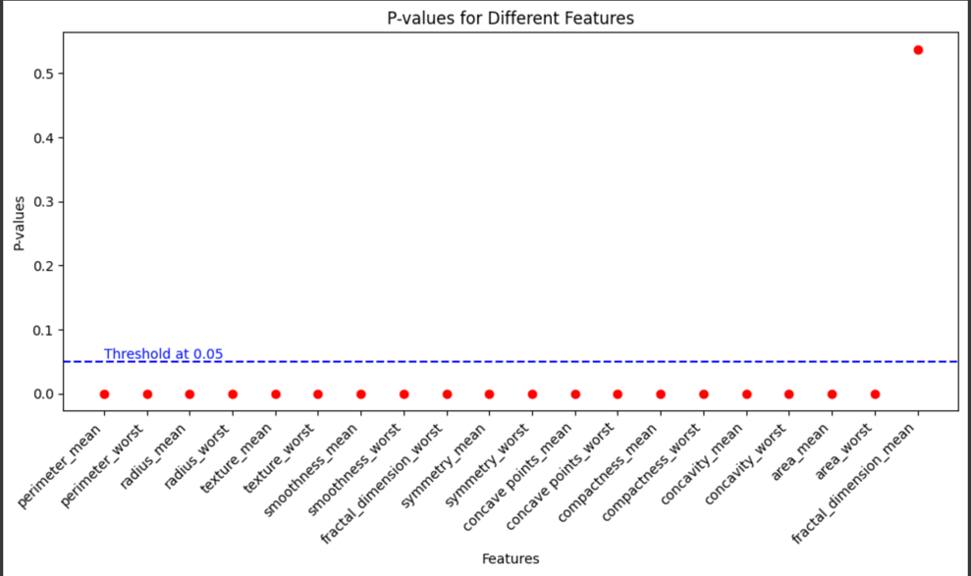
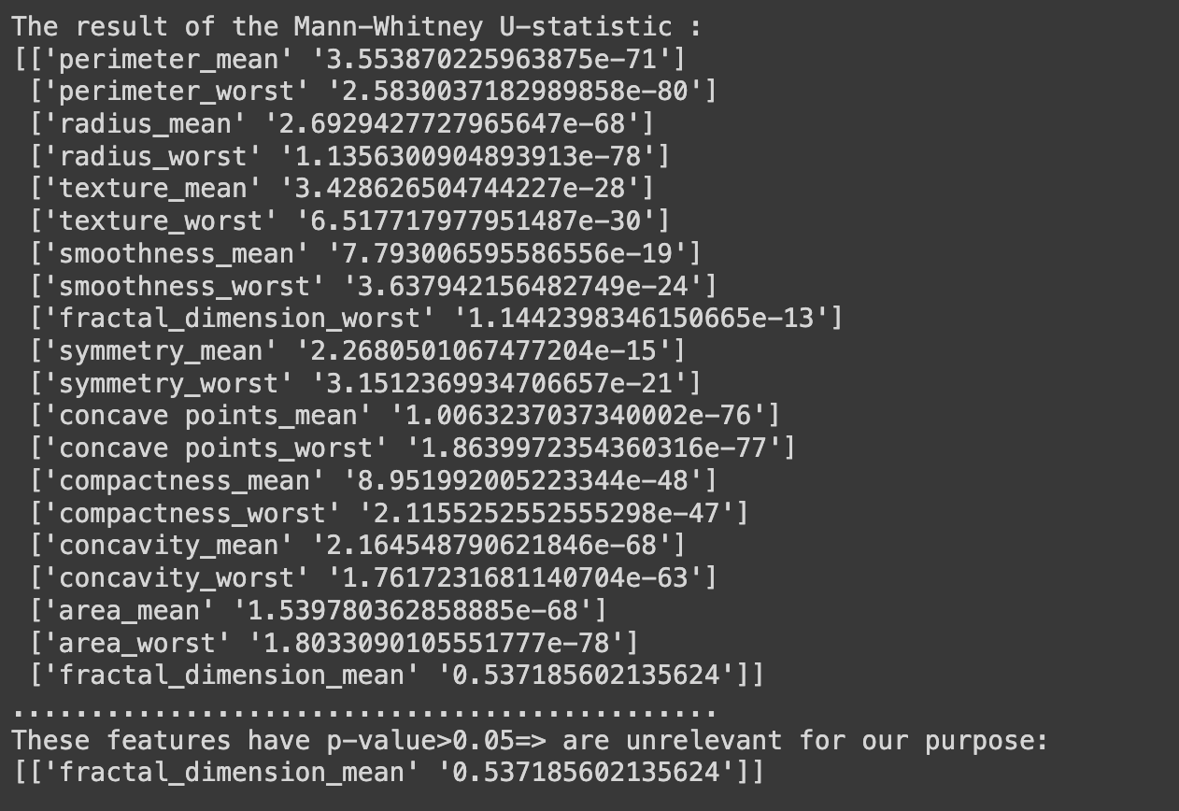
Μεθοδολογια
Statistical Test
Χρήση «Mann-Whitney-U» για τη μελέτη ύπαρξης στατιστικά σημαντικών διαφορών ανάμεσα στα χαρακτηριστικά των όγκων συγκρίνοντας το p-value που προκύπτει.
p>0.05
Μέση Μορφοκλασματική Διάσταση
Notes:
Το δεύτερο κριτήριο διαχωρισμού αφορά στατιστικά τεστ για την μελέτη ύπαρξης στατιστικών σημαντικών διαφορών μεταξύ των χαρακτηριστικών των όγκων. Στην περίπτωση μας επιλέξαμε το «Mann-Whitney-U» διότι είναι μη παραμετρικό τεστ και έχει την δυνατότητα να συγκρίνει τις κατανομές των ανεξάρτητων δειγμάτων στις 2 άνισες κλάσεις συγκρίνοντας το p-value που προκύπτει. Το p-value δείχνει την πιθανότητα οποιαδήποτε παρατηρούμενη διαφορά μεταξύ των δειγμάτων να είναι τυχαία. Έτσι καθορίζει τις στατιστικά σημαντικές παραμέτρους με κατώφλι τιμής το 0.05. Από την γραφική φαίνεται οτι μόνο η μέση μορφοκλαστική διάσταση υπερβαίνει το 0.05 άρα δεν είναι στατιστικά σημαντική παράμετρος και ίσως αφαιρεθεί από το σύνολο χαρακτηριστικών που θα χρησιμοποιηθούν στο μοντέλο μας.

Slide 10
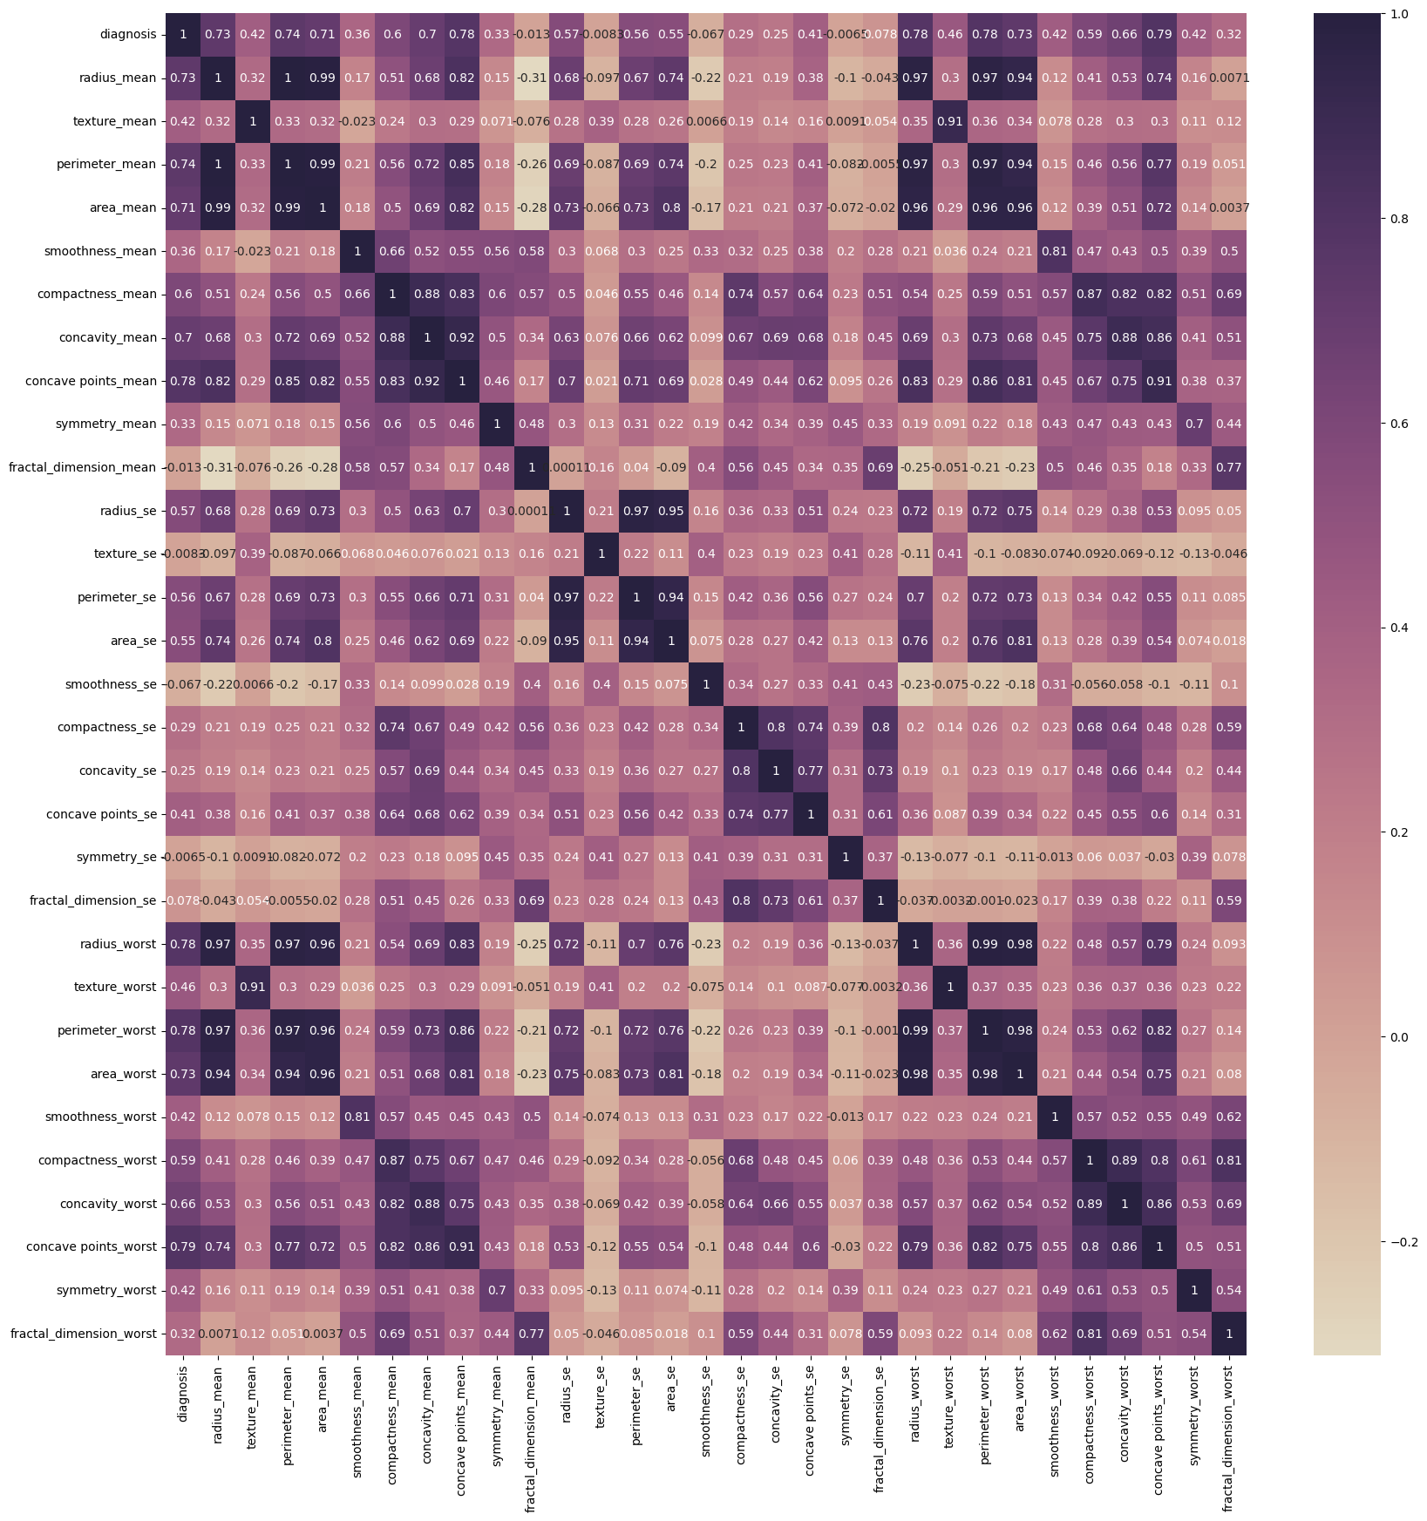
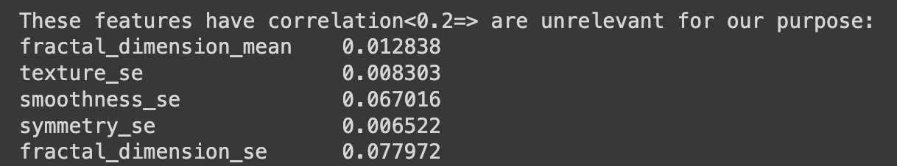
Μεθοδολογια
Πινακασ Συσχετισησ(correlation matrix)
Δημιουργείται ο πίνακας συσχέτισης των χαρακτηριστικών, που υποδηλώνει τις σχέσεις μεταξύ τους:
Τα χαρακτηριστικά με συσχέτιση, ως προς τη διάγνωση, μικρότερη από 0.2 θεωρούνται μη σημαντικά για την ταξινόμηση
Notes:
Τέλος, το τρίτο κριτήριο είναι ο πίνακας συσχέτισης που υποδηλώνει τις συσχετίσεις μεταξύ των χαρακτηριστικών. Έχει οριστεί κατώφλι συσχέτισης το 0.2 επομένως χαρακτηριστικά με μικρότερο δείκτη δεν θεωρούνται σημαντικά για την ταξινόμηση. Τα χαρακτηριστικά αυτά είναι ο μέσος όρος και το πειραματικό λάθος της μορφοκλασματικής διάστασης, και τα περιματικά σφάλματα των χαρακτηριστικών υφής, συμμετρίας και ομαλότητας. Επομένως ίσως αφαιρεθούν από το σύνολο χαρακτηριστικών για την εκπαίδευση του μοντέλου.

Slide 11
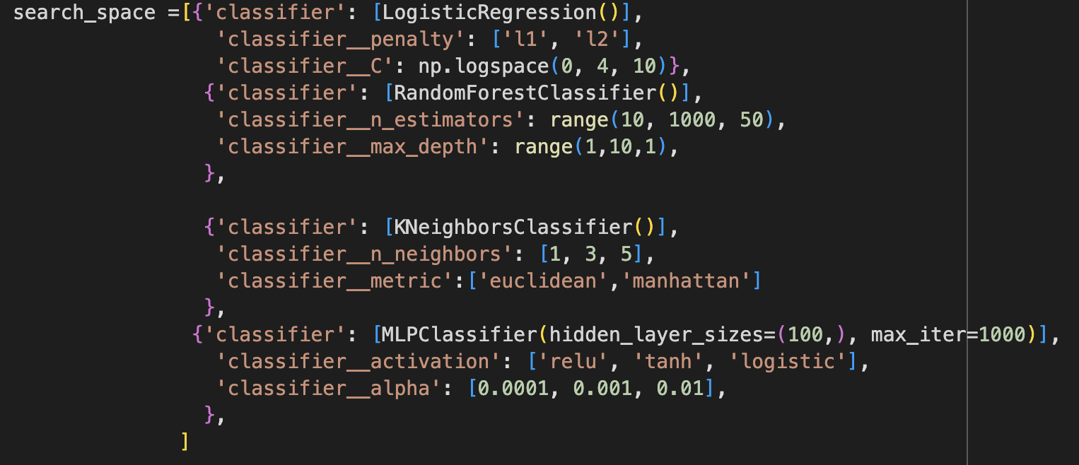
Μεθοδολογια
Δημιουργία υποσυνόλου χωρίς:
fractal dimension mean
τα πειραματικά λάθη texture, smoothness, fractal dimension,symmetry (se)
Διάκριση σε test και train σετ με ποσοστό 20% και 80% αντίστοιχα.
Εφαρμογή Grid-Search with Cross-Validation (με folds=5)
RandomForestClassifier(max_depth=7, n_estimators=610)
Notes:
-Παρατηρώντας τα αποτελέσματα των τριών μεθόδων καταλήγουμε σε ένα νέο υποσύνολο, στο οποίο αφαιρούνται το μέσο fractal dimension και τα πειραματικά λάθη που προαναφέρθηκαν.
-Προκύπτει ότι ο οπτικός διαχωρισμός δεν ήταν αξιόπιστος.
-Επίσης αφαιρείται η στήλη id, και προχωράμε στην εκπαίδευση του μοντέλου.
-Για την εκπαίδευση και επαλήθευση του μοντέλου γίνεται διάκριση σε test and train set με ποσοστό 20 και 80 αντίστοιχα.
-Εφαρμώσαμε GridSearch με cross- validation θέτοντας folds=5, έτσι ώστε να βρούμε το καλύτερο μοντέλο με τις βέλτιστες υπερπαραμέτρους.
- Ο χώρος αναζήτησης αποτελείται από …………
-Αφού εκτελέστηκε η εκπαίδευση προκύπτει βέλτιστο μοντέλο το RandomForestClassifier (max_depth=7 & n_estimators=610).

Slide 12
Μεθοδολογια
Το μοντέλο εκπαιδεύτηκε για τρεις διαφορετικές περιπτώσεις:
 | Σύνολο Δεδομένων | RandomOverSampler (sampling_strategy='minority')
Train_1 | Υποσύνολο | Ναι
Train_2 | Υποσύνολο | Όχι
Train_3 | Όλα τα Χαρακτηριστικά | Όχι
Notes:
Το μοντέλο εκπαιδεύεται για 3 περιπτώσεις:
α) με τη χρήση του υποσυνόλου χαρακτηριστικών που καθορίσαμε με χρήση υπερδειγμαοληψίας στην μειονάζουσα κλάση
β) με τη χρήση του υποσυνόλου χαρακτηριστικών που καθορίσαμε χωρίς υπερδειγματοληψία
γ) με τη χρήση του αρχικού συνόλου δεδομένων χωρίς την εξισορροπία δεδομενων

Slide 13
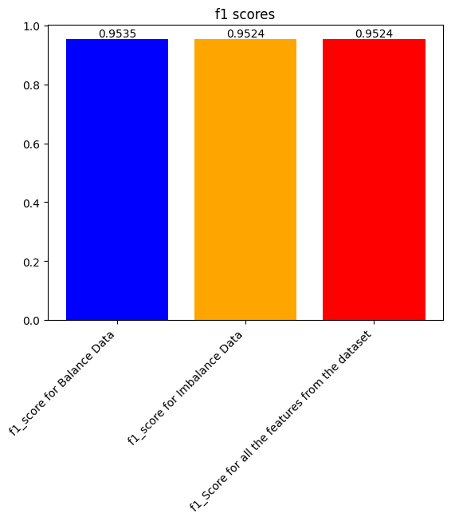
Παρουσιαση Αποτελεσματων
F1_score μεγαλύτερο στην περίπτωση των ισορροπημένων χαρακτηριστικών.
H επιλογή των στατιστικά σημαντικών δεδομένων και αυτών με την μεγαλύτερη συσχέτιση δεν επηρεάζει την επίδοση του μοντέλου ούτε θετικά αλλά ούτε αρνητικά.
(η αξιολόγηση της πρόβλεψης του test set γίνεται με χρήση μετρικής f1 score)
Notes:
Και αφού επαληθεύσαμε το μοντέλο με χρήση μετρολής F1 score,
- προκύπτουν αυτά τα αποτελέσματα για κάθε περίπτωση
-παρατηρείται μικρή βελτίωση στο υποσύνολο χαρακτηριστικών με υπερδειγματοληψία, ενώ η χρήση υποσυνόλου χωρίς εξισορρόπηση δεδομένων έχει το ίδιο αποτέλεσμα με τη χρήση όλων των χαρακτηριστικών

Slide 14
Συμπερασματα
Δεν επαρκεί μόνο μία μέθοδος για τον καθορισμό της σημαντικότητας των χαρακτηριστικών.
Η εύρεση υποσυνόλου χαρακτηριστικών δεν επιφέρει βελτιστοποίηση του μοντέλου.
Η χρήση υπερδειγματοληψίας βελτιώνει, ελάχιστα, την επίδοση του μοντέλου.
Notes:
Έτσι καταλήγουμε σε τρία συμπεράσματα
-Πρώτον πως συγκρίνοντας τα αποτελέσματα των τριών τεχνικών εύρεσης σημαντικών χαρακτηριστικών, βλέπουμε ότι δεν επαρκεί μόνο μια μέθοδος για τον καθορισμό της σημαντικότητας των χαρακτηριστικών.
-Όσον αφορά τα ερευνητικά ερωτήματα που θέσαμε στην αρχή, καταλήγουμε στο συμπέρασμα ότι είναι δυνατή η εύρεση υποσυνόλου χαρακτηριστικων, η οποία όμως δεν επιφέρει βελτιστοποίηση του μοντέλου.
Παρόλα αυτά, το μικρό πλήθος δεδομένων, δεν είναι αντιπροσωπευτικό και ίσως με τη αύξηση του, η χρήση υποσυνόλου, να επιφέρει σημαντικότερη χρονική διαφορά.
-Και τέλος συμπεραίνουμε με πως η χρήση υπερδειγματοληψίας για την εξισορρόπηση δεδομένων επιφέρει μικρή βελτιστοποίηση της επίδοσης του μοντέλου.

Slide 15
Ευχαριστουμε για την προσοχη σας!

